Slide 1
S-2S meeting
15 Mar 2016
Toshiyuki Gogami

Slide 2
KEKにおける作業 (2/29 – 3/3)
2/29
S-2S D磁場測定用架台の部品のプレートのタップ切
S-2S D磁場測定用架台の左右調整機構の組み立てと設置
3/1
磁場測定架台にムーバーを乗せた磁場測定架台 + ムーバーを敷板に乗せた
バッキングコイルテストに必要な物品の視察
Geant4 のインストール講習
3/2
S-2S D磁場測定用架台と敷板の固定
磁場測定時の手順の確認
位置出し用のフレームの受け取りと検収 (高橋仁さん)
S-2SシミュレーションのインストレーションとHow toの講習 (インストール・動作確認完了 @ 七村PC)
3/3
位置出しピン用フレームの組み立てと設置テスト
資産シールの上部架台 + 下部架台への貼り付け
ファイバー標的シミュレーションの講習

Slide 3
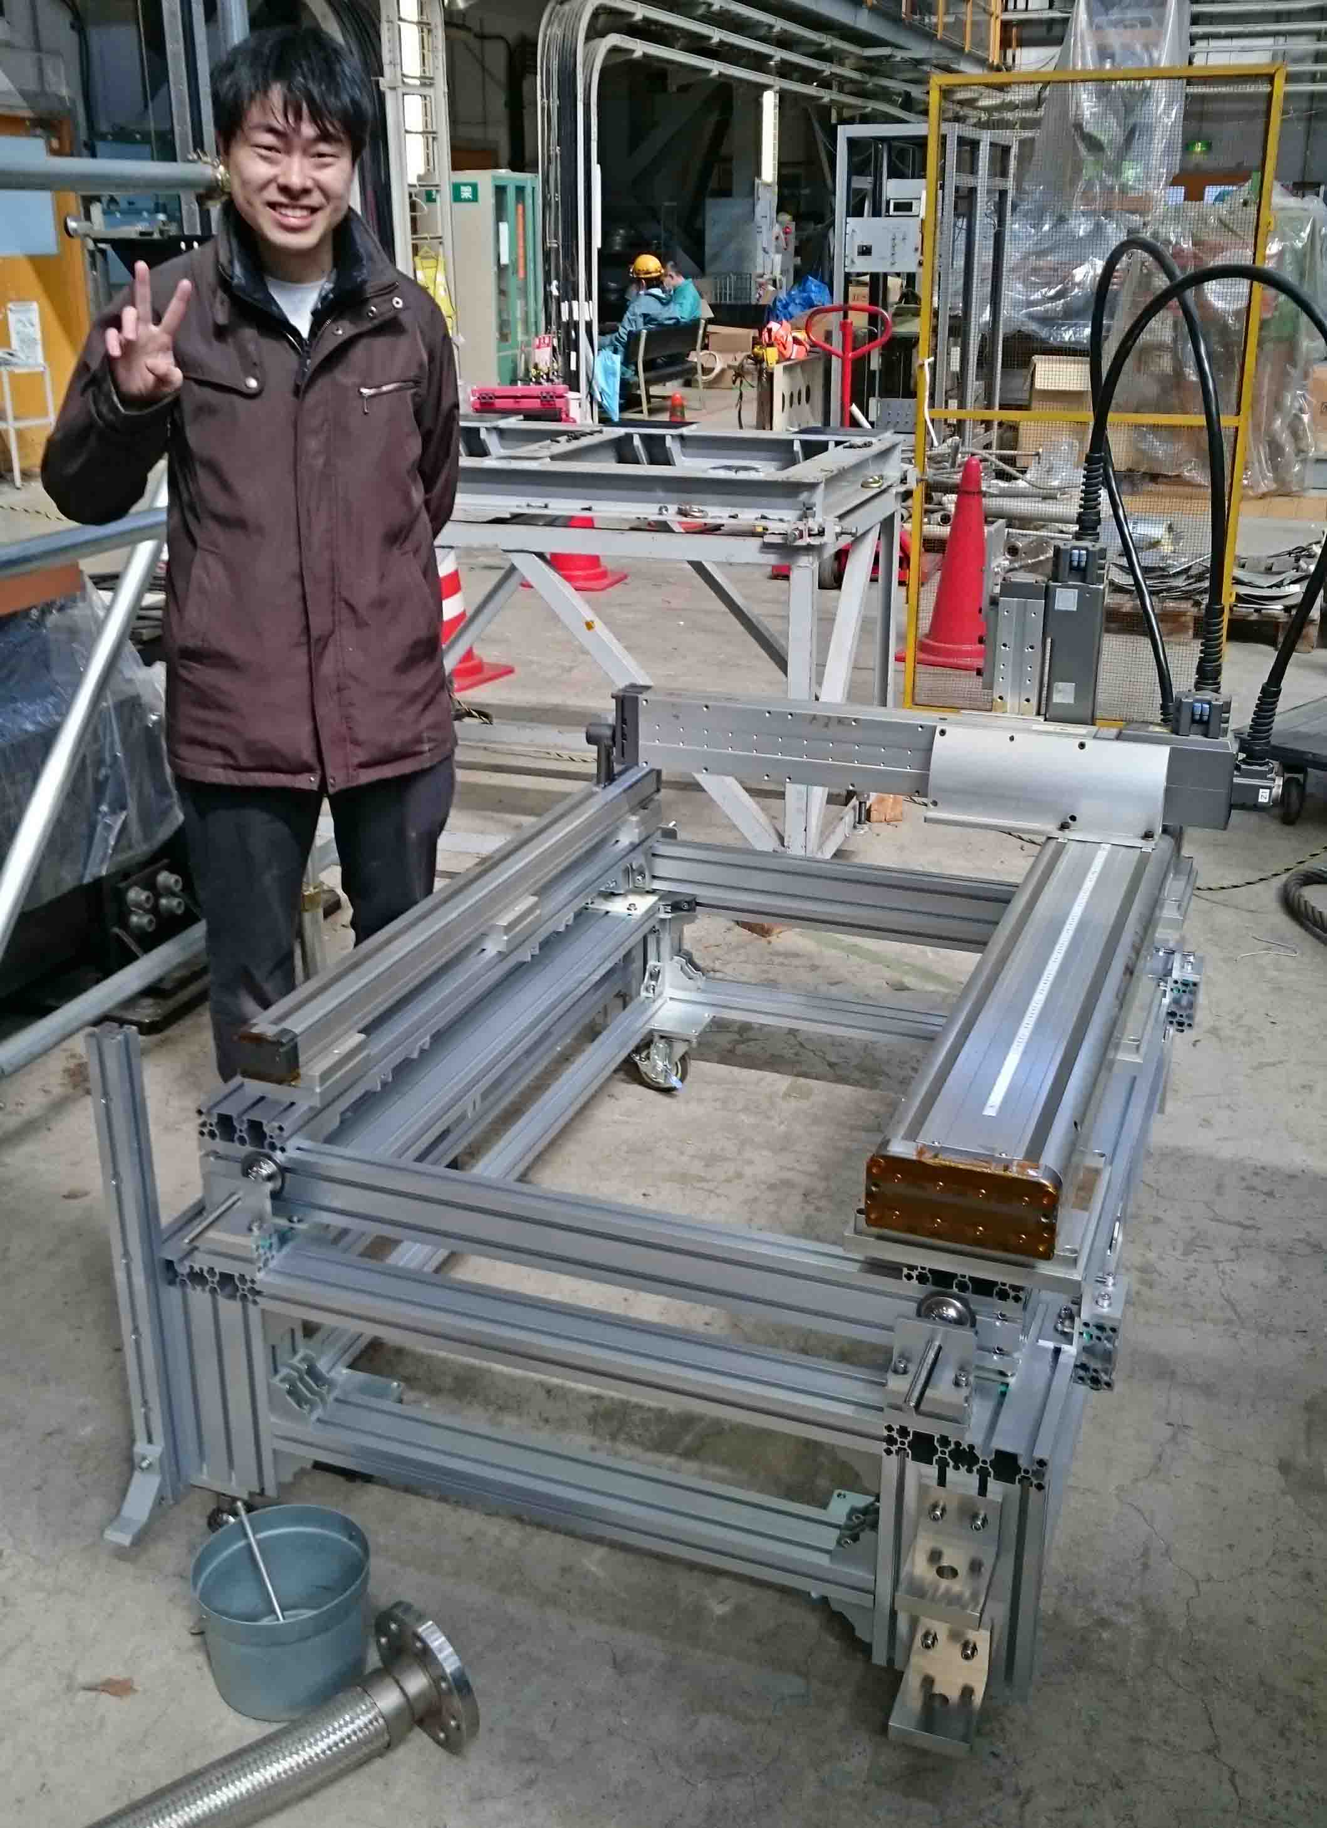
KEKにおける作業 (架台 + ムーバー)
架台用プレートの工作
架台 + ムーバー

Slide 4
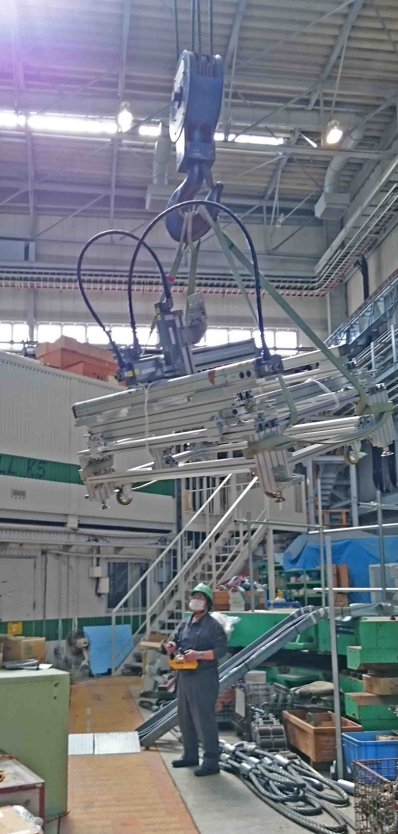
KEKにおける作業 (架台 + ムーバー + 敷板)
クレーン作業:
鈴木さんに手伝って頂きました
アルミ敷板

Slide 5
KEKにおける作業 (架台 + ムーバー + 敷板)

Slide 6
2016/3/3 @KEK

Slide 7
4月から磁場測定開始
(高橋仁さんは4月半ばから available)

Slide 8
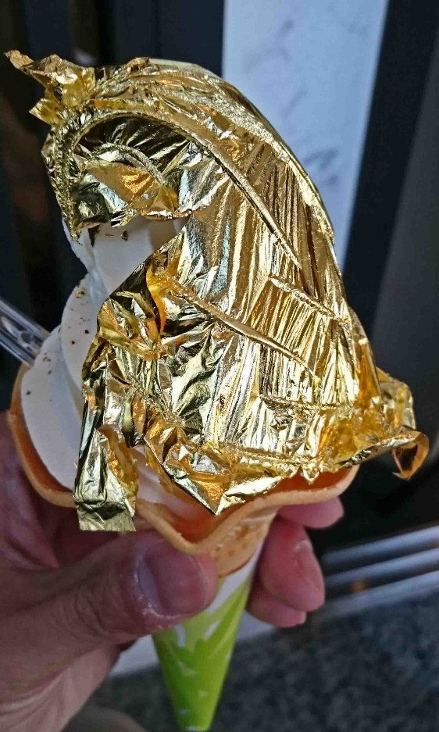
LEAP2016 in Kanazawa (3/6 – 3/11)
Poster presentation:
“Spectroscopy of nuclei with multi-strangeness using new S-2S spectrometer at J-PARC”
→ Proceedings is due by 15 May 2016.
Excursion (白川郷)
金箔アイス

Slide 9
水チェ実機 (NPE test)
製作 (後神、七村):
2/15から一週間程度
宇宙線テスト at $y=0$ cm:
MsNPE = 200
(cf. 試作機のMsNPE = 210)
M(s)NPEの$y$依存性 (取得中)

Slide 10
3月中にやる事 (1)
水チェ実機のNPEテスト (1 week)
MNPEの位置依存性の導出 (almost done !)
$G_{T2B}$ の導出 (PMTのスワッピングテスト)
製作したヘルムホルツコイルの磁場測定 (1 day)
電流 vs. 中心の磁束密度の関係の測定
一様性の確認 (中心付近の磁場の一様性を測定する)
(TOSCA計算)

Slide 11
3月中にやる事 (2)
PMT (H11284-100UV)の磁場に対する影響 (2 days)
ヘルムホルツコイルをz方向に動かして、ゲインの変動が十分小さい事を確認する
z変動が小さいところに設定し、磁場 vs. ゲインを調べる。
電流の方向を逆向きにして、磁場 vs. ゲインを調べる。
以上のテストを別のPMTでも行う。
PMTをφ方向に90度回転し、磁場 vs. ゲインを調べる。
PMTをθ方向に0, 30, 60, 90度に回転し、それぞれに対し磁場 vs. ゲインを調べる。
バッキンｸﾞコイルの効果 (2 days)
3, 5, 8 Gの磁場に対して、バッキンｸﾞコイル40巻きの場合、コイル電流 vs. ゲインを調べる。
θを0, 30, 60, 90度 (5 G) に変えて、コイル電流 (40巻き) vs. ゲインを調べる。
実実験で想定される5 G環境のもと、宇宙線テスト (2 days)
(5 G の磁場設定のもと、最適化したバッキンｸﾞコイルの設定でNPEが復活するかを確かめる)
バッキンｸﾞコイル無の場合のMNPE
バッキングコイル有の場合のMNPE

